Slide 1

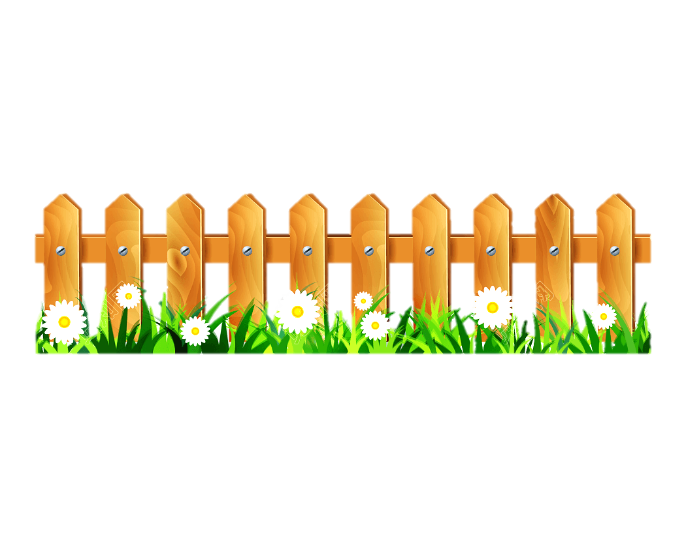
遊戲規則：請在30秒內捕捉到指定的動物數量
(數量顯示在畫面上方)，點擊動物即為捕捉，
成功將獲得100金幣!
小提示:捕捉越多，動物移動速度越快喔!!
進入遊戲

Slide 2
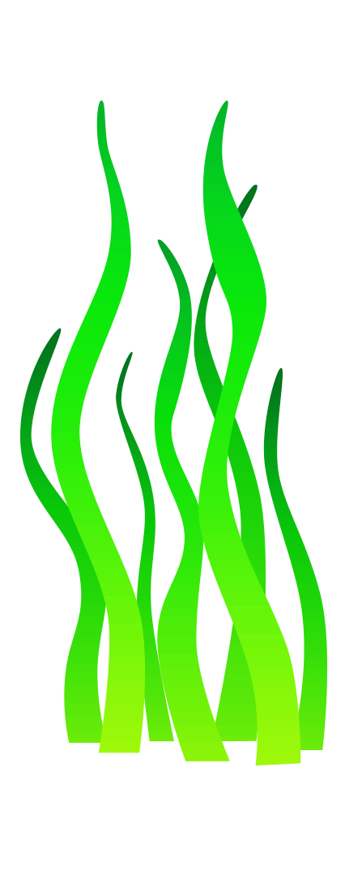


遊戲規則:限時時間30秒，遊戲中會出現校準條，在校準指針跑到指定的校準區塊時按下空白鍵，即釣魚成功，遊戲結束後會獲得相對應的金幣!
小提示:不同總類的魚校準區塊會不一樣喔!
進入遊戲

Slide 3

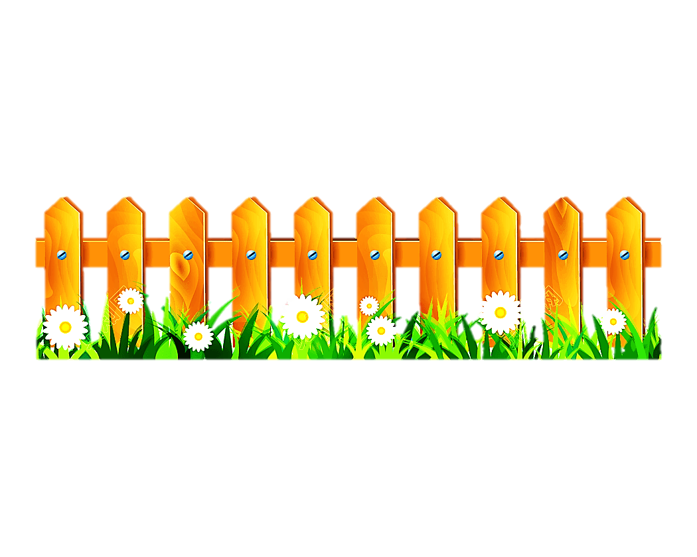
遊戲規則:遊戲時間限時30秒，遊戲內的九個洞會隨機出現蟲蟲，請在遊戲結束前撲殺指定數量的蟲蟲，遊戲結束後會獲得相對應的金幣!
小提示:遊戲中撲殺的蟲蟲數量越多，遊戲難度會越難喔!!
進入遊戲

Slide 4


遊戲結束!!
任務達成，恭喜你獲得金幣!
回牧場

Slide 5




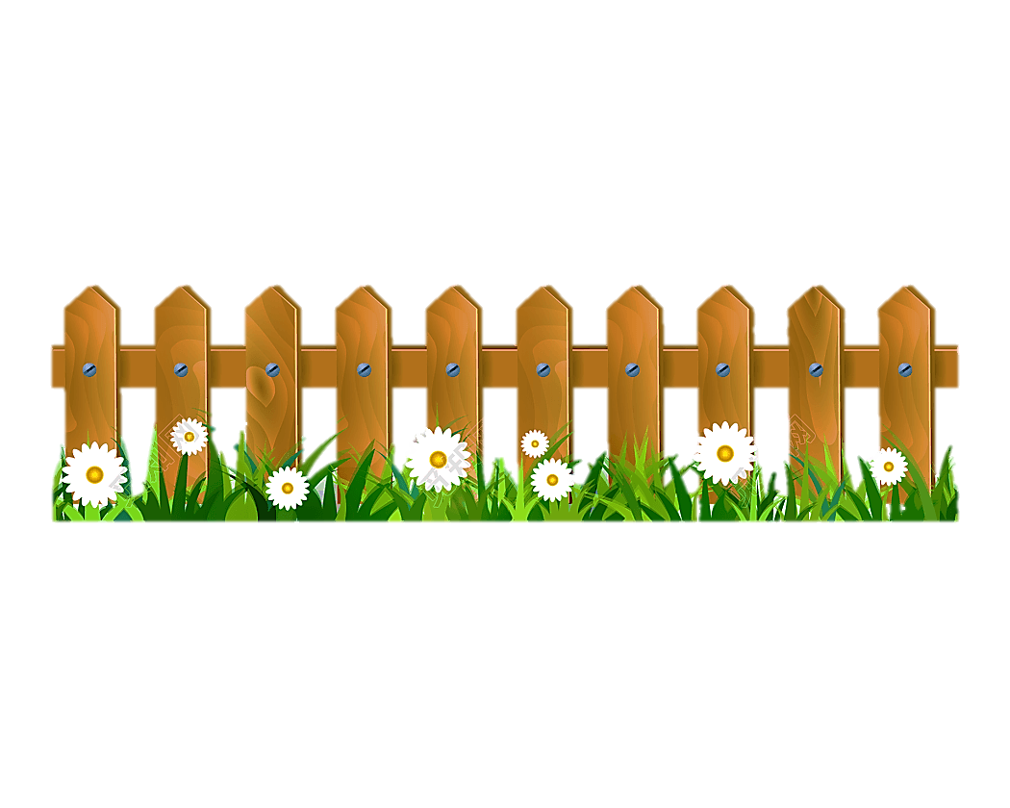
遊戲結束!!
任務失敗，下次請加油!!
回牧場

